Slide 1
Základy pracovního práva
BVV13Zk
14. 11. 2022

Slide 2
Program dnešní přednášky
pojem a systém pracovního práva
předmět pracovního práva
základní prameny pracovního práva
funkce a základní zásady pracovního práva
vztah k jiným právním odvětvím
pracovněprávní vztahy
  třídění, subjekty
založení a vznik pracovního poměru
skončení pracovního poměru

Slide 3
Sociální právo
sociální právo
pracovní právo
právo sociálního zabezpečení

Slide 4
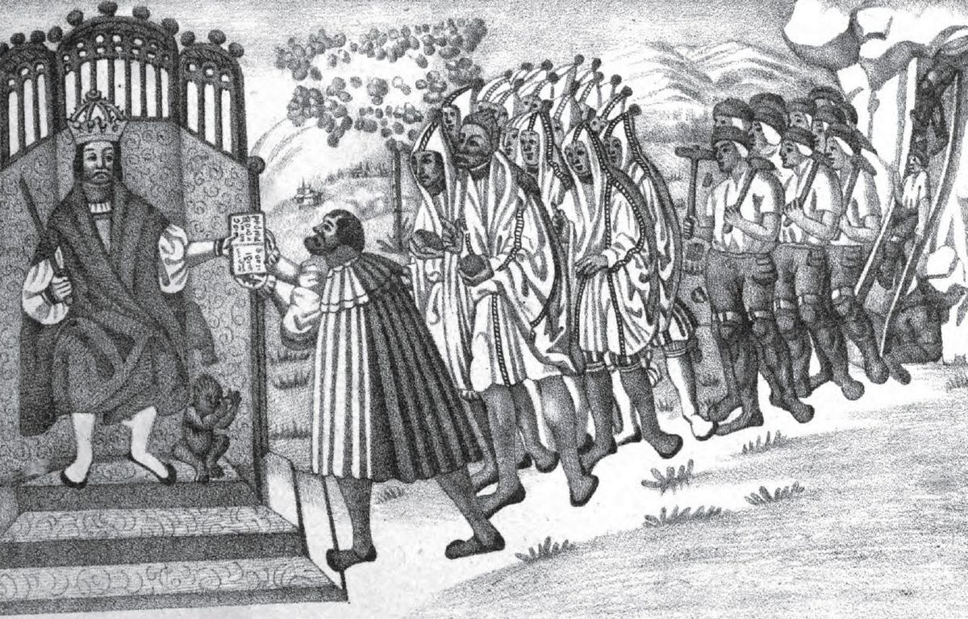
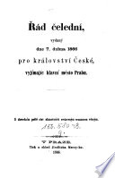
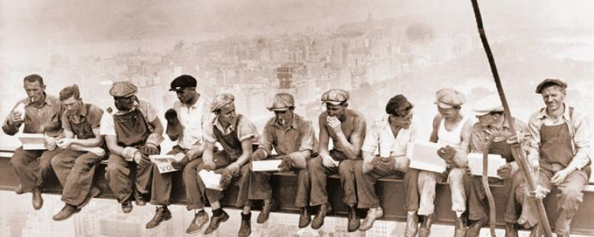

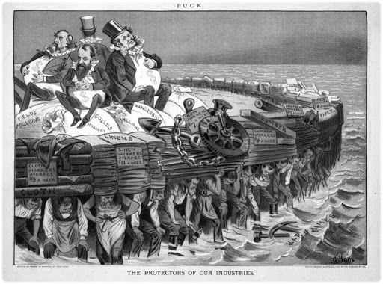
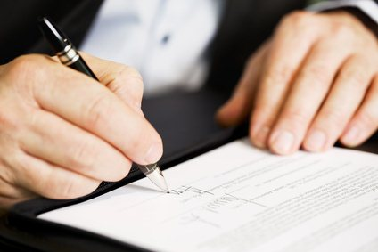
Pracovní právo

Slide 5
Vývoj pracovního práva
vývoj pracovního práva jako ochranného zákonodárství
pracovní doba, pracovní přestávky, práce v noci nebo práce dětí
později také dovolená a minimální mzda

Slide 6
Pracovní právo
samostatné právní odvětví
soubor právních norem, které upravují ucelenou výseč společenských vztahů – vztahy pracovněprávní
cca 4 miliónů zaměstnanců
pojem „práce“
  cílevědomá lidská činnost, která vede k uspokojování materiálních, sociálních a duchovních potřeb

Slide 7
Pracovní právo
předmětem zájmu pracovního práva je výdělečná činnost závislá
předmětem pracovního práva jsou pracovněprávní vztahy
  vznikají při výkonu nebo v souvislosti s výkonem závislé práce

Slide 8
Prameny práva
normativní právní akty
normativní smlouvy
  mezinárodní
  kolektivní
vnitřní předpisy zaměstnavatele
soudní rozhodnutí
dobré mravy
unijní předpisy

Slide 9
Normativní právní akty
ústavní zákony
zákony
nařízení vlády
vyhlášky ministerstev

Slide 10
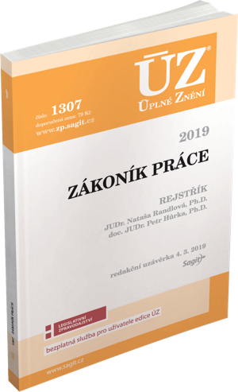
Prameny pracovního práva
Zákon č. 262/2006 Sb., zákoník práce, ve znění pozdějších předpisů.
Zákon č. 89/2012 Sb., občanský zákoník, ve znění pozdějších předpisů.
Zákon č. 435/2004 Sb., o zaměstnanosti, ve znění pozdějších předpisů.
Zákon č. 198/2009 Sb., o rovném zacházení a o právních prostředcích ochrany před diskriminací a o změně některých zákonů (antidiskriminační zákon), ve znění pozdějších předpisů.
Zákon č. 251/2005 Sb., o inspekci práce, ve znění pozdějších předpisů.
Zákon č. 2/1991 Sb., o kolektivním vyjednávání, ve znění pozdějších předpisů.
Nařízení vlády č. 567/2006 Sb., o minimální mzdě, o nejnižších úrovních zaručené mzdy, o vymezení ztíženého pracovního prostředí a o výši příplatku ke mzdě za práci ve ztíženém pracovním prostředí, ve znění pozdějších předpisů.
Nařízení vlády č. 590/2006 Sb., kterým se stanoví okruh a rozsah jiných důležitých osobních překážek v práci.
Zákon č. 99/1963 Sb., občanský soudní řád, ve znění pozdějších předpisů.

Slide 11
Kolektivní smlouva
normativní část
pramen práva
zakládá práva jednotlivým zaměstnancům
§ 22 a násl. ZP
Lze upravit:
  práva zaměstnanců v pracovněprávních vztazích
  práva a povinnosti smluvních stran kolektivní smlouvy
kolektivní smlouvu smí za zaměstnance uzavřít pouze odborová organizace
postup při uzavírání kolektivní smlouvy včetně řešení sporů mezi smluvními stranami se řídí zákonem upravujícím kolektivní vyjednávání
podnikové a vyššího stupně
obligační část
- zavazuje smluvní strany kolektivní smlouvy

Slide 12
Vnitřní předpisy zaměstnavatele
vnitropodnikové normativní akty
tzv. „lokální prameny práva“
právo zaměstnavatele vydávat vnitropodnikové normy a regulovat chování individuálně určeného okruhu subjektů je odvozeno ze zákoníku práce a je projevem řídící pravomoci zaměstnavatele
nesmí být v rozporu s právními předpisy

Slide 13
Závislá práce
definiční znaky závislé práce
§ 2 ZP
(1) Závislou prací je práce, která je vykonávána ve vztahu nadřízenosti zaměstnavatele a podřízenosti zaměstnance, jménem zaměstnavatele, podle pokynů zaměstnavatele a zaměstnanec ji pro zaměstnavatele vykonává osobně.
(2) Závislá práce musí být vykonávána za mzdu, plat nebo odměnu za práci, na náklady a odpovědnost zaměstnavatele, v pracovní době na pracovišti zaměstnavatele, popřípadě na jiném dohodnutém místě.
podmínky výkonu závislé práce
§ 3 ZP
Závislá práce může být vykonávána výlučně v základním pracovněprávním vztahu, není-li upravena zvláštními právními předpisy. Základními pracovněprávními vztahy jsou pracovní poměr a právní vztahy založené dohodami o pracích konaných mimo pracovní poměr.
Dohoda o provedení práce
Dohoda o pracovní činnosti

Slide 14
Systém pracovního práva
Systém pracovního práva
individuální pracovní právo
kolektivní pracovní právo
vztahy zaměstnanosti

Slide 15
Pracovněprávní vztahy
pracovněprávní vztahy
individuální
základní
odvozené
kolektivní
pracovní poměr
vztah založený dohodou o provedení práce
vztah založený dohodou o pracovní činnosti
předsmluvní
odpovědnostní
kontrolní
na úseku zaměstnanosti

Slide 16
Funkce pracovního práva
= zaměření právního odvětví na plnění konkrétních trvale vymezených úkolů
= způsob právního působení na vůli a chování subjektů tak, aby bylo dosaženo cílů, které právní úprava sleduje
poskytnout zaměstnavateli nástroje k organizaci a řízení práce zaměstnanců za účelem realizace jeho činností
zajistit zaměstnanci odpovídající podmínky při výkonu práce
organizační
prolínání
ochranná
Jejich konkrétní projevy?

Slide 17
Základní zásady pracovního práva
§ 1a ZP
(1) Smysl a účel ustanovení tohoto zákona vyjadřují i základní zásady pracovněprávních vztahů, jimiž jsou zejména
zvláštní zákonná ochrana postavení zaměstnance,
uspokojivé a bezpečné podmínky pro výkon práce,
spravedlivé odměňování zaměstnance,
řádný výkon práce zaměstnancem v souladu s oprávněnými zájmy zaměstnavatele,
rovné zacházení se zaměstnanci a zákaz jejich diskriminace.
(2) Zásady zvláštní zákonné ochrany postavení zaměstnance, uspokojivých a bezpečných pracovních podmínek pro výkon práce, spravedlivého odměňování zaměstnance, rovného zacházení se zaměstnanci a zákazu jejich diskriminace vyjadřují hodnoty, které chrání veřejný pořádek.

Slide 18
Vztah pracovního práva k dalším právním odvětvím
ústavní právo
  LZPS – hospodářská a sociální práva
občanské právo
  obecné instituty – právní jednání, počítání času atd.
právo sociálního zabezpečení
  pojem sociální zákonodárství
finanční právo
  zdanění závislé práce, odvody do pojistných systému atd.
správní právo
  vztahy zaměstnanosti, inspekce práce
trestní právo

Slide 19
Vztah pracovního práva k dalším právním odvětvím
právo Evropské unie
mezinárodní právo soukromé
  pracovněprávní vztahy s mezinárodním prvkem
mezinárodní právo veřejné
právo duševního vlastnictví
  zaměstnanecké dílo
obchodní právo
  zaměstnanecké akcie
insolvenční právo
  ochrana neuspokojených mzdových nároků zaměstnance zaměstnavatele

Slide 20
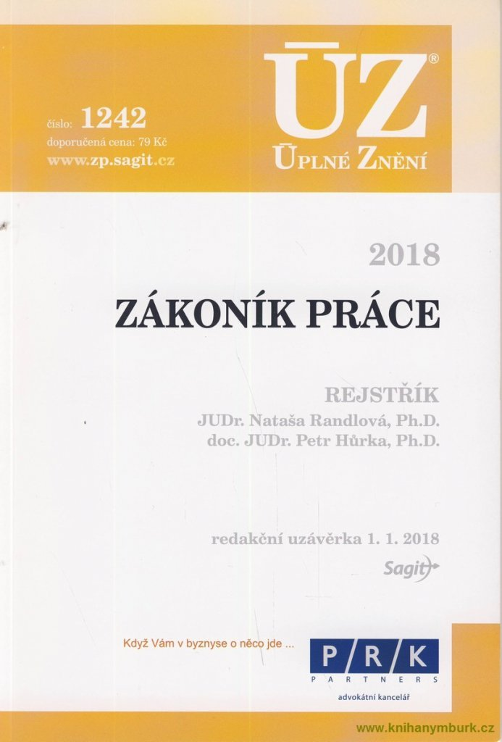
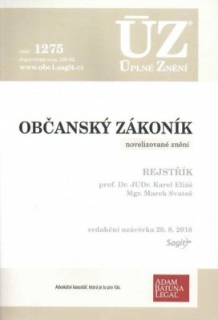
Vztah zákoníku práce a občanského zákoníku
VZTAH?

Slide 21
Vztah zákoníku práce a občanského zákoníku
zákoník práce - lex specialis
občanský zákoník - lex generalis
zákoník práce má aplikační přednost před občanským zákoníkem
princip subsidiarity
  pracovněprávní vztahy se řídí zákoníkem práce (§2401 OZ)
  pokud některé záležitosti zákoník práce neupravuje -> příslušná ustanovení občanského zákoníku
    vždy v souladu se základními zásadami pracovněprávních vztahů (§ 4 ZP)

Slide 22
Prvky pracovního poměru a jejich změny
prvky pracovního poměru
subjekty
objekt
obsah
zaměstnavatel
zaměstnanec
výkon závislé práce
práva
a povinnosti

Slide 23
Prvky pracovního poměru a jejich změny
prvky pracovního poměru
subjekty
objekt
obsah
zaměstnavatel
zaměstnanec
výkon závislé práce
práva
a povinnosti

Slide 24
Obsah pracovního poměru
= práva a povinnosti jeho účastníků, tj. zaměstnance a zaměstnavatele
Základem je synallagmatický pracovní závazek
Zaměstnanec – povinnost konat pro zaměstnavatele práci …… Zaměstnavatel – právo na to, aby práce pro něj byla konána
Zaměstnavatel – povinnost platit zaměstnanci za vykonanou práci mzdu nebo plat …… Zaměstnanec – právo na to, aby mu mzda nebo plat byly vyplaceny

Slide 25
Právní osobnost a svéprávnost
smluvní strany pracovněprávního vztahu
  zaměstnanec
    § 6 ZP „Zaměstnancem je fyzická osoba, která se zavázala k výkonu závislé práce v základním pracovněprávním vztahu.“
  zaměstnavatel
    § 7 ZP „Zaměstnavatelem je osoba, pro kterou se fyzická osoba zavázala k výkonu závislé práce v základním pracovněprávním vztahu.“
statusové otázky jsou upraveny v občanském zákoníku (princip subsidiarity)

Slide 26
Zaměstnanec
§ 35 OZ
„Nezletilý, který dovršil patnáct let, se může zavázat k výkonu závislé práce podle jiného právního předpisu. Jako den nástupu do práce nesmí být sjednán den, který by předcházel dni, kdy nezletilý ukončí povinnou školní docházku.“
podmínka - 18 let v ZP
  dohoda o odpovědnosti k ochraně hodnot svěřených zaměstnanci k vyúčtování
  dohoda o odpovědnosti za ztrátu svěřených věcí

Slide 27
Zaměstnavatel
fyzická osoba
  právní osobnost
    narození - smrt
  svéprávnost
    zletilost
    dříve?
právnická osoba
  zápis do veřejného rejstříku
  zástupce
  § 166 odst. 1 OZ „ Právnickou osobu zastupují její zaměstnanci v rozsahu obvyklém vzhledem k jejich zařazení nebo funkci; přitom rozhoduje stav, jak se jeví veřejnosti…“

Slide 28
Pracovní poměr
založení (§ 33 ZP)
  pracovní smlouva
  jmenování
  volba?
vznik (§ 36 ZP)
  pracovní poměr vzniká dnem, který byl sjednán v pracovní smlouvě jako den nástupu do práce nebo
  dnem, který byl uveden jako den jmenování na pracovní místo vedoucího zaměstnance

Slide 29


Slide 30
Pracovní smlouva
§ 34 ZP
(2) Pracovní smlouva musí být uzavřena písemně.
Písemný návrh, písemné přijetí, nevyžadují se projevy účastníků na téže listině
Co když je pracovní smlouva uzavřena ústně?
§ 20 ZP
Nebylo-li právní jednání učiněno ve formě, kterou vyžaduje tento zákon, a bylo-li již započato s plněním, není možné se neplatnosti tohoto jednání dovolat u těch jednání, jimiž vzniká nebo se mění základní pracovněprávní vztah.
NS 21 Cdo 2444/2013
I když zákoník práce požaduje, aby byla pracovní smlouva uzavřena písemně, nespojuje s nedodržením předepsané písemné formy výslovně neplatnost tohoto pracovněprávního úkonu. Platná je proto pracovní smlouva nejen tehdy, byla-li uzavřena písemně, ale i v případě, že byla sjednána ústně, popřípadě jiným způsobem nevzbuzujícím pochybnost, co chtěli zaměstnanec a zaměstnavatel projevit (konkludentně).

Slide 31
Obsah pracovní smlouvy
Obsahové náležitosti
nezbytné (esenciální)
§ 34 odst. 1 ZP
doplňkové

Slide 32
Nezbytné obsahové náležitosti (§ 34 odst. 1 ZP)
a) druh práce, který má zaměstnanec pro zaměstnavatele vykonávat
b) místo nebo místa výkonu práce, ve kterých má být práce vykonávána a
c) den nástupu do práce

Slide 33
Pracovní smlouva – doplňující náležitosti
ujednání o době trvání pracovního poměru
ujednání o zkušební době
…
ujednání o kratší pracovní době
ujednání mzdová
ujednání o konkurenční doložce
ujednání o možnosti vysílat zaměstnance na pracovní cestu

Slide 34
Zkušební doba
lze sjednat (možnost)
i v souvislosti se jmenováním
nejpozději v den, který byl sjednán jako den nástupu do práce, nebo v den, který byl uveden jako den jmenování na pracovní místo vedoucího zaměstnance
nesmí být dodatečně prodlužována, může být zkrácena na základě dohody stran
prodlužuje se o dobu celodenních překážek v práci a celodenní dovolené
max. 3 měsíce ode dne vzniku pracovního poměru, resp. max. 6 měsíců ode dne vzniku pracovního poměru v případě vedoucích zaměstnanců (§ 11 ZP)
písemná forma
zrušení pracovního poměru ve zkušební době (§ 66 ZP)

Slide 35

Pracovní poměr na dobu (ne)určitou
trvání pracovního poměru
  § 39 odst. 1 ZP „Pracovní poměr trvá po dobu neurčitou, nebyla-li výslovně sjednána doba jeho trvání.“
    nevyvratitelná domněnka
pracovní poměr na dobu určitou
  nejvýše 3 roky
  nejvýše dvě opakování (i prodloužení)
  „Jestliže od skončení předchozího pracovního poměru na dobu určitou uplynula doba 3 let, k předchozímu pracovnímu poměru na dobu určitou mezi týmiž smluvními stranami se nepřihlíží.“

Slide 36
§ 65 odst. 2 ZP
Pokračuje-li zaměstnanec po uplynutí sjednané doby (§ 48 odst. 2 ZP) s vědomím zaměstnavatele dále v konání prací, platí, že se jedná o pracovní poměr na dobu neurčitou.
NS 21 Cdo 2080/2001
Pro naplnění pojmu „s vědomím zaměstnavatele“ stačí, je-li práce konána i jen s vědomím nejbližšího nadřízeného zaměstnance.
NS 21 Cdo 6014/2016
Závěr o tom, zda fyzická osoba konala pro zaměstnavatele práci s jeho vědomím, se bude v každém jednotlivém případě odvíjet od skutkových zjištění o konkrétních okolnostech, za nichž k výkonu práce došlo (jakým způsobem byl této fyzické osobě umožněn vstup na pracoviště, zda a kdo jí přidělil práci, udělil pracovní pokyny a poskytl pracovní prostředky nezbytné k výkonu práce, zda a jakým způsobem se zapojila do spolupráce s ostatními zaměstnanci nebo jinými fyzickými osobami pracujícími na pracovišti, apod.)

Slide 37
Odměňování
výkon závislé práce je úplatný (podmínka výkonu)
cíl: získat finanční prostředky pro svoji obživu
Čl. 28 LZPS
Zaměstnanci mají právo na spravedlivou odměnu za práci a na uspokojivé pracovní podmínky. Podrobnosti stanoví zákon.

Slide 38
Mzda, plat, odměna - přehled
Plat
peněžité plnění poskytované za vykonanou práci
Mzda
peněžité plnění a plnění peněžité hodnoty (naturální mzda) poskytované za vykonanou práci
„v případech stanovených zákonem“
„ve všech ostatních případech“
§ 109 odst. 3 ZP
§ 109 odst. 2 ZP
Odměna z dohody
peněžité plnění poskytované za práci vykonanou na základě jedné z dohod o pracích konaných mimo pracovní poměr (DPP, DPČ)
u zaměstnavatelů všech typů
§ 138 ZP (viz dále)

Slide 39
Mzda
Mzda
sjednaná
stanovená
určená
ve smlouvě
vnitřním předpisem
mzdovým výměrem
v pracovní nebo jiné
§ 113 odst. 4 ZP
mzda musí být sjednána, stanovena nebo určena před začátkem výkonu práce, za kterou má tato mzda příslušet
§ 37 odst. 1 písm. f) ZP – informace o mzdě, splatnosti, termínu výplaty,…
Notes:
§ 113
Sjednání, stanovení nebo určení mzdy
Právní stav komentáře je ke dni 1.10.2015.
K § 113
K odst. 1
V odst. 1 jsou souhrnně uvedeny možné způsoby sjednání nebo určení mzdy. Mzdové podmínky je možno sjednat se zaměstnancem přímo v pracovní smlouvě nebo jiné smlouvě (např. manažerské nebo dohodě o mzdě či mzdových podmínkách). Tato forma sjednání výše mzdy bývá obvyklá u vedoucích zaměstnanců (podnikový management) nebo se mzda sjednává přímo se všemi zaměstnanci v zaměstnavatelských organizacích s menším počtem zaměstnanců. U větších organizací se mzdové podmínky pro určitou skupinu či pro jednotlivé funkce (druhy pracovních činností) sjednávají s odboráři v kolektivní smlouvě nebo je zaměstnavatel jednostranně stanoví ve vnitřním mzdovém předpise. U některých malých zaměstnavatelských organizacích je výše mzdy určena všem zaměstnancům pouze mzdovým výměrem bez existence kolektivní smlouvy nebo vnitřního předpisu. U větších a velkých organizací jsou mzdové výměry vydávány jednotlivým zaměstnancům ke konkretizaci mzdových podmínek sjednaných v kolektivní smlouvě nebo stanovených ve mzdovém vnitřním předpise. Mzdový výměr se zaměstnanci nevydává jedině tehdy, když je mzda s ním sjednána přímo v pracovní nebo jiné smlouvě.
Mzdový výměr může zaměstnavatel kdykoliv změnit, vydat zaměstnanci nový. Pokud je mzda sjednána smluvně v pracovní smlouvě nebo jiné smlouvě (dohoda o smluvní mzdě, managerská smlouva apod.), potom lze výši dohodnuté mzdy změnit pouze po dohodě se zaměstnancem, tedy na základě dohody obou smluvních stran. Jestliže je výše mzdy součástí pracovní smlouvy je třeba si v této souvislosti připomenout, že od pracovní smlouvy nelze odstoupit ani ji částečně vypovědět. Pokud však je mzda dohodnutá v jiné smlouvě podle § 1746 odst. 2 obč. zák., pak lze tuto smlouvu vypovědět ve lhůtě 3 měsíců ke konci kalendářního čtvrtletí, pokud tato smlouva či dohoda o mzdě byla uzavřena na dobu neurčitou (blíže viz § 1999 odst. 1 obč. zák. ). Pokud by byla takováto dohoda či smlouva o výši mzdy uzavřena na dobu určitou (obvykle na jeden rok), pak ji lze vypovědět jen pokud se v této smlouvě smluvní strany dohodly na možnostech ji vypovědět. Výpověď smluv o mzdě se často v praxi nazývá výpovědí ze mzdy. Pokud by po skončení platnosti dohody o mzdě nedošlo k dohodě o výši nové mzdy, potom je zaměstnavatel povinen ji určit mzdovým výměrem jednostranně.
K odst. 2
V tomto ustanovení je realizována zásada, že nikdo sám sobě nemůže určit mzdu. Je to obdobou dřívějšího ustanovení § 4 odst. 5 zákona o mzdě (zákona č. 1/1992 Sb., který byl zrušen v souvislosti s účinností nového zákoníku práce) s tím, že dosud se jednalo o vedoucí zaměstnance do funkce zvolené či jmenované, což již nový zákoník práce pro soukromou sféru upravuje jinak než dříve. Proto je zde uvedeno, že zaměstnanci, který je zároveň statutárním orgánem zaměstnavatele, mzdu určuje nebo s ním sjednává ten, kdo ho na pracovní místo ustanovil, nestanoví-li zvláštní právní předpis jinak (např. zákon o ČNB). Zaměstnanci, který je zároveň statutárním orgánem zaměstnavatele (např. ředitel státního podniku), musí určit mzdu (nebo ji se zaměstnancem sjednat (tedy i její případné složky, jako jsou prémie, odměny apod.) jedině orgán, který zaměstnance na pracovní místo, které je zároveň určeno pro statutární orgán, ustanovil (např. dohodl s ním v pracovní smlouvě tuto funkci nebo ho do funkce jmenoval podle platných předpisů pro obsazování funkce statutárního orgánu). Ustanovení na pracovní místo pro účely § 113 odst. 2 je vymezeno v § 349 odst. 3 ZP. Rozumí se jím sjednání pracovní smlouvy nebo jmenování. Je třeba si připomenout, že tato právní úprava určení nebo sjednání mzdy se vztahuje pouze na vedoucí zaměstnance, kteří funkci statutárního orgánu vykonávají v pracovním poměru, a nikoliv na ostatní, jejichž postavení vyplývá např. z jiných zákoníků (např. předseda představenstva akciové společnosti, jednatel společnosti s ručením omezeným).
K odst. 3
Výše mzdy musí být sjednána, stanovena nebo určena před začátkem výkonu práce, za kterou má tato mzda příslušet. Nelze tak mzdové podmínky, tedy ani výši mzdy zaměstnance, měnit se zpětnou účinností. Jedná se o významnou zásadu odměňování, která se bohužel v praxi občas nedodržuje.
Od ustanovení § 113 odst. 1 až 3 se nelze odchýlit, neboť se jedná o kogentní ustanovení. Nelze tedy dohodnout např. se zaměstnancem ve funkci statutárního orgánu zaměstnavatele výši základní mzdy s tím, že další mzdové složky (např. odměny) si bude určovat tento zaměstnanec sám.
K odst. 4
V odst. 4 je uvedena povinnost zaměstnavatele nejpozději v den nástupu do práce vydat zaměstnanci písemný mzdový výměr, který obsahuje údaje o způsobu odměňování, o termínu a místě výplaty, jestliže tyto údaje neobsahuje smlouva nebo vnitřní předpis. Mzdový výměr se tedy nevydává, jestliže výše mzdy byla se zaměstnancem dohodnuta v pracovní nebo jiné smlouvě. Rovněž se do mzdových výměrů zpravidla neuvádí termín a místo výplaty, neboť tyto údaje většinou obsahuje vnitřní předpis či kolektivní smlouva, bezhotovostní výplata bývá se zaměstnancem sjednána nejčastěji přímo v pracovní smlouvě.
Již novelou zákona o mzdě k 1. 1. 2001 byla zavedena povinnost zaměstnavatele zabezpečit, aby mzda zaměstnance byla sjednána nebo stanovena písemně před výkonem práce, za kterou mzda přísluší (viz § 18 odst. 1 zákona o mzdě). V novém zákoníku práce se tento písemný dokument nazývá mzdovým výměrem a je zároveň stanoven jeho minimální obsah.
I zde v odst. 4 je nyní možná nadbytečně s ohledem na odst. 3 uvedeno, že změnu mzdového výměru je zaměstnavatel povinen zaměstnanci písemně oznámit předem, nikoliv zpětně. Zaměstnavatel nemusí zaměstnanci zároveň uvést důvody změny (na rozdíl od § 136, týkající se platových výměrů, kde tato povinnost uložena je), ačkoliv to v praxi bude jistě žádoucí a obvyklé. Zaměstnanec zpravidla podepisuje přijetí mzdového výměru s uvedením data přijetí, nemusí s jeho obsahem souhlasit. Nejedná se o dohodu, kterou by musel podepsat na důkaz svého souhlasu, ale o jednostranné právní jednání zaměstnavatele, kterým zaměstnanci oznamuje jeho mzdové podmínky. Pochopitelně se předpokládá, že do mzdového výměru se budou dávat pouze dlouhodobé složky mzdy (např. základní, měsíční nebo hodinová mzda, sazby podílové mzdy, měsíční osobní či jiný příplatek), nikoliv složky mzdy, které se vyskytují pouze ojediněle a jejichž výše je uvedena v kolektivní smlouvě nebo ve vnitřním mzdovém předpise (např. výše příplatku za práci přesčas nebo za práci v noci, výše prémií odvislá na plnění podle prémiového řádu). Ustanovením o mzdovém výměru, obsaženém v odst. 4, se do zákoníku práce zapracovávají předpisy Evropských společenství (viz § 363), a tudíž odchýlení od něj není možné, s výjimkou odchýlení ve prospěch zaměstnance (viz § 4b odst. 1), za což by bylo možno považovat i zvýšení mzdy zaměstnance se zpětnou účinností.
Pokud by mzdový výměr zakládal právo zaměstnance na mzdové plnění v menším rozsahu, než vyplývá z kolektivní smlouvy nebo než stanoví vnitřní mzdový předpis, byl by v dotčené části neplatný (viz § 307).
Z judikatury:
Mzda může být v pracovní nebo jiné smlouvě sjednána též jen na určitou dobu. Po uplynutí této doby náleží zaměstnanci mzda, která nemůže být nižší, než je stanovena zákonem nebo podle kolektivní smlouvy, nebyla-li uzavřena nová dohoda o mzdě poskytované ve větším rozsahu.
(NS 21 Cdo 698/2002, SJ č. 4//2003, str. 260)
Nenároková (fakultativní) složka mzdy se v důsledku rozhodnutí zaměstnavatele o jejím přiznání stává složkou mzdy nárokovou (obligatorní).
(NS 21 Cdo 537/2004, R 28/2005)
Nesjednají-li účastníci pracovního poměru mzdu v pracovní smlouvě, v jiné smlouvě nebo v kolektivní smlouvě (§ 4 odst. 3 zákona č. 1/1992 Sb., ve znění pozdějších předpisů407), může ji ve výši, která nesmí být nižší než minimální mzda, stanovit (změnit) zaměstnavatel svým jednostranným úkonem.
(NS 21 Cdo 2449/2004, SJ č. 8//2005, str. 634)
Související ustanovení:
§ 23 odst. 1 - mzdy a platy v kolektivní smlouvě, § 305 - vnitřní předpis, § 307 - mzdová práva v pracovněprávních vztazích, § 349 odst. 3 - definice ustavení na pracovní místo, § 363 - ustanovení, kterými se zapracovávají předpisy Evropských společenství, od kterých je možné se odchýlit jen ve prospěch zaměstnance
Literatura:
Kahle, B. Jak nechybovat při tvorbě vnitřních předpisů. Zpravodaj pro mzdové účetní a personalisty, 2010, č. 12.
____________________
407 Nyní srov. § 113 odst. 1 zák. práce.

Slide 40
Plat
§ 109 ZP
(3) Plat je peněžité plnění poskytované za práci zaměstnanci zaměstnavatelem, kterým je
a) stát,
b) územní samosprávný celek,
c) státní fond,
d) příspěvková organizace, jejíž náklady na platy a odměny za pracovní pohotovost jsou plně zabezpečovány z příspěvku na provoz poskytovaného z rozpočtu zřizovatele nebo z úhrad podle zvláštních právních předpisů,
e) školská právnická osoba zřízená Ministerstvem školství, mládeže a tělovýchovy, krajem, obcí nebo dobrovolným svazkem obcí podle školského zákona, nebo
f) regionální rada regionu soudržnosti,
s výjimkou peněžitého plnění poskytovaného občanům cizích států s místem výkonu práce mimo území České republiky.
zaměstnavatelé nepodnikatelského typu
prostředky na odměňování zaměstnanců jsou financovány z veřejných zdrojů => jejich vynakládání je třeba více regulovat
=> koncepce právní úpravy má kogentní charakter

Slide 41
Plat
určuje zaměstnavatel podle
zákoníku práce
nařízení vlády č. 341/2017 Sb., o platových poměrech zaměstnanců ve veřejných službách a správě
nařízení vlády č. 222/2010 Sb., o katalogu prací ve veřejných službách a správě, ve znění pozdějších předpisů,
a v jejich mezích dle kolektivní smlouvy či vnitřního předpisu

Slide 42
Plat
Pojmy:
platový tarif,
platová třída a
platový stupeň.

Slide 43
Plat
platový tarif
platová třída
platový stupeň
zaměstnavatel zařadí zaměstnance do platové třídy podle druhu práce sjednaného v pracovní smlouvě a v jeho mezích na něm požadovaných nejnáročnějších prací
zaměstnavatel zařadí zaměstnance do platového stupně podle doby dosažené praxe, doby péče o dítě a doby výkonu vojenské základní (náhradní) služby nebo civilní služby ("započitatelná praxe")
zaměstnanci přísluší platový tarif stanovený pro platovou třídu a platový stupeň, do kterých je zaměstnavatelem zařazen

Slide 44
Platový výměr (§ 136 ZP)
zaměstnavatel je povinen vydat zaměstnanci v den nástupu do práce písemný platový výměr
v něm je povinen uvést údaje
o platové třídě, do které je zaměstnanec zařazen
o platovém stupni, do něhož je zaměstnanec zařazen,
o výši platového tarifu
o ostatních pravidelně měsíčně poskytovaných složek platu
termín a místo výplaty je nutno v platovém výměru uvést, pokud tyto údaje neobsahuje smlouva nebo vnitřní předpis
v případě změny skutečností uvedených v platovém výměru, je zaměstnavatel povinen tuto skutečnost zaměstnanci písemně oznámit včetně uvedení důvodů, a to nejpozději v den, kdy změna nabývá účinnosti
musí být zaměstnanci doručen do vlastních rukou (§ 334 a násl. ZP)

Slide 45
Rozvázání pracovního poměru
§ 48 odst. 1 ZP
dohodou
výpovědí
okamžitým zrušením
zrušením ve zkušební době

Slide 46
Skončení pracovního poměru
§ 48 odst. 2 ZP
Pracovní poměr na dobu určitou končí také uplynutím sjednané doby.

Slide 47
Skončení pracovního poměru
§ 48 odst. 3 ZP
Pracovní poměr cizince nebo fyzické osoby bez státní příslušnosti, pokud k jeho skončení nedošlo již jiným způsobem, končí
a) dnem, kterým má skončit jejich pobyt na území České republiky podle vykonatelného rozhodnutí o zrušení povolení k pobytu,
b) dnem, kterým nabyl právní moci rozsudek ukládající těmto osobám trest vyhoštění z území České republiky,
c) uplynutím doby, na kterou bylo vydáno povolení k zaměstnání, zaměstnanecká karta nebo povolení k dlouhodobému pobytu za účelem výkonu zaměstnání vyžadujícího vysokou kvalifikaci.

Slide 48
Zánik pracovního poměru
§ 48 odst. 4 ZP
Pracovní poměr zaniká smrtí zaměstnance. Zánik pracovního poměru v případě smrti zaměstnavatele, který je fyzickou osobou, upravuje § 342 odst. 1.
§ 342 ZP
(1) Smrtí fyzické osoby, která je zaměstnavatelem, základní pracovněprávní vztah zaniká (§ 48 odst. 4); to neplatí při pokračování v živnosti. Nehodlá-li oprávněná osoba v živnosti podle § 13 odst. 1 písm. b), c) a e) živnostenského zákona nebo pokračování v poskytování zdravotních služeb podle zákona o zdravotních službách pokračovat, zaniká základní pracovněprávní vztah marným uplynutím lhůty 3 měsíců ode dne smrti zaměstnavatele

Slide 49
Rozvázání pracovního poměru
Zrušení pracovního poměru ve zkušební době
§ 66 ZP
Dohoda o rozvázání pracovního poměru
§ 49 ZP
Výpověď
ze strany zaměstnance
ze strany zaměstnavatele
Okamžité zrušení pracovního poměru
§ 50 a násl. ZP

Slide 50
Zrušení pracovního poměru ve zkušební době
platně sjednaná zkušební doba
písemná forma právního jednání vyjadřujícího vůli zrušit pracovní poměr ve zkušební době
doručení druhé straně (§ 334 a násl. ZP)
zrušení pracovního poměru ve zkušební době

Slide 51
Dohoda o rozvázání pracovního poměru
dvoustranné právní jednání v písemné formě
souhlasný projev vůle obou stran rozvázat pracovní poměr dohodu
k sjednanému dni
dohoda o rozvázání pracovního poměru

Slide 52
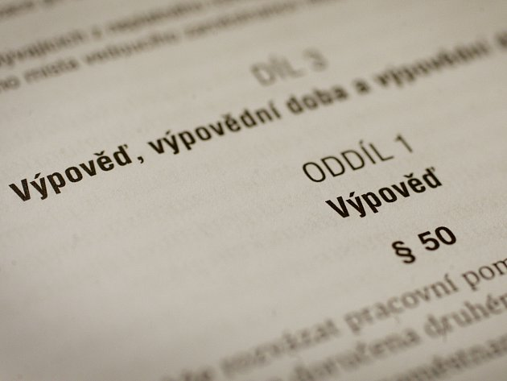
Výpověď
Výpověď
Lze výpověď odvolat?
jednostranné právní jednání
vyjádření vůle subjektu rozvázat pracovní poměr výpovědí
musí být doručeno druhé straně (§ 334 a násl. ZP)
písemně, jinak se nepřihlíží
§ 50 ZP
(5) Výpověď může být odvolána pouze se souhlasem druhé smluvní strany; odvolání výpovědi i souhlas s jejím odvoláním musí být písemné.

Slide 53
Z jakého důvodu?
zaměstnanec
z jakéhokoliv důvodu nebo bez uvedení důvodu (§ 50 odst. 3 ZP)
zaměstnavatel
pouze z taxativně uvedených důvodů (§ 52 ZP)
důvod musí skutkově vymezit tak, aby jej nebylo možné zaměnit s jiným důvodem (§ 50 odst. 4 ZP)
důvod nesmí být dodatečně měněn (§ 50 odst. 4 ZP)

Slide 54
Výpovědní doba
může být delší než 2 měsíce (lze prodloužit dohodou stran a musí být stejná pro obě strany)
nemůže být kratší než 2 měsíce
doručení výpovědi druhé straně
písemná forma, § 334 a násl ZP
první den následujícího kalendářního měsíce
začíná běžet výpovědní doba
uplynutí posledního dne příslušného kalendářního měsíce
končí výpovědní doba a jejím uplynutím i pracovní poměr
2 měsíce

Slide 55
Okamžité zrušení pracovního poměru
ze strany ZAMĚSTNANCE
ze strany ZAMĚSTNAVATELE
písemně, jinak se nepřihlíží
musí být doručeno (§ 337 ZP)
skutkově vymezit důvod (§ 60 ZP), nesmí být dodatečně měněn
písemně, jinak se nepřihlíží
musí být doručeno (§ 334 a násl. ZP)
skutkově vymezit důvod (§ 60 ZP), nesmí být dodatečně měněn
NELZE (§ 55 odst. 2 ZP):
těhotná zaměstnankyně
zaměstnankyně na MD
zaměstnanec nebo zaměstnankyně čerpající RD

Slide 56

Důvody pro okamžité zrušení pracovního poměru – ZAMĚSTNAVATEL
§ 55 ZP, výjimečně
§ 55 odst. 1 písm. a)
zaměstnanec je pravomocně odsouzen
pro úmyslný trestný čin k nepodmíněnému trestu odnětí svobody na dobu delší než 1 rok,
pro úmyslný trestný čin spáchaný při plnění pracovních úkolů nebo v přímé souvislosti s ním k nepodmíněnému trestu odnětí svobody na dobu nejméně 6 měsíců
§ 55 odst. 1 písm. b)
porušil-li zaměstnanec povinnost vyplývající z právních předpisů vztahujících se k jím vykonávané práci zvlášť hrubým způsobem

Slide 57

Důvody pro okamžité zrušení pracovního poměru – ZAMĚSTNANEC
§ 56 ZP, výjimečně
§ 56 odst. 1 písm. a)
Zaměstnanec podle lékařského posudku vydaného poskytovatelem pracovnělékařských služeb nebo rozhodnutí příslušného správního orgánu, který lékařský posudek přezkoumává, nemůže dále konat práci bez vážného ohrožení svého zdraví a zaměstnavatel mu neumožnil v době 15 dnů ode dne předložení tohoto posudku výkon jiné pro něho vhodné práce,
§ 56 odst. 1 písm. b)
zaměstnavatel zaměstnanci nevyplatil mzdu nebo plat nebo náhradu mzdy nebo platu anebo jakoukoli jejich část do 15 dnů po uplynutí období splatnosti (§ 141 odst. 1 ZP)

Slide 58


Otázky? Diskuze…

Slide 59
Děkuji za pozornost!

